Slide 1
第20课 社会主义国家的发展与变化
目标任务
课标要求 | 通过了解第二次世界大战后社会主义的变化，认识其发展中的成就与问题。
内容逻辑 | 本课三个子目之间的逻辑关系是：首先讲述苏联取得二战胜利后，在社会主义建设中的成就和问题，所进行的改革以及苏联解体的过程；然后叙述东欧国家在苏联帮助和影响下建设社会主义的基本成就与问题，以及东欧社会主义国家的改革和最终发生制度剧变的基本情况；最后概括讲述新中国成立后社会主义基本制度的建立和社会主义建设的重要成就，以及改革开放取得的巨大成就，指出中国特色社会主义在人类社会发展史上的重要意义。

Slide 2
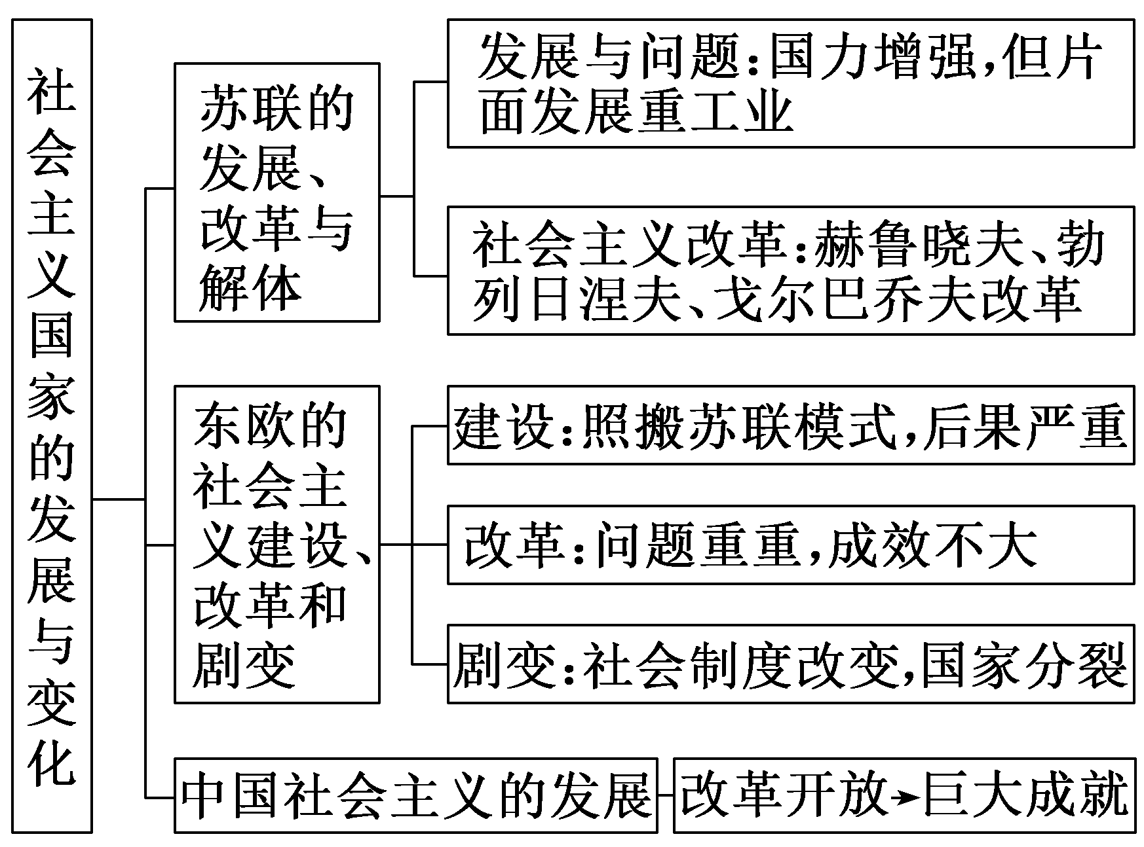
知识结构

Slide 3






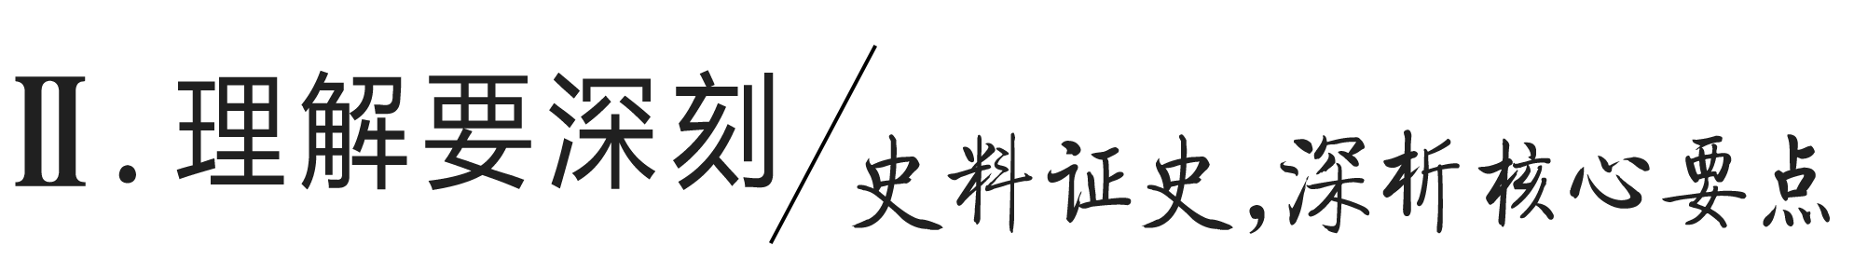




目
录

Slide 4
一、苏联的发展、改革与解体
1．改革概况
背景 |  | 二战后，苏联建设取得巨大成就，但苏联模式的弊端逐渐暴露，政治、经济和社会隐藏着许多矛盾
赫鲁晓夫改革 | 主要内容 | ①平反冤假错案，强调集体领导，改革干部制度； ②加大农业投入、将农产品义务交售制改为_______； ③改革工业管理体制等； ④1956年作《______________________》的秘密报告，打破了对斯大林的个人崇拜，但没有对斯大林的功过作出全面科学的分析，造成严重的后遗症
收购制
关于个人迷信及其后果

Slide 5
续表
赫鲁晓夫改革 | 评价 | ①意义：这些改革注入某些市场经济成分，取得了一些成效，推进了农业的发展，耕地面积和粮食产量有所增加； ②局限：改革没有突破计划经济体制，国民经济比例仍然严重失调

Slide 6
续表
勃列日涅夫改革 | 内容 | 在工业领域推行“___________”改革，扩大企业自主权，利用奖金等经济杠杆促进企业改善管理、提高效益
 | 评价 | ①改革只是对传统体制的修修补补，效果有限； ②执政后期，热衷于树立个人迷信，专断作风日趋严重；各项工作缺乏活力，社会矛盾丛生，发展缓慢
新经济体制

Slide 7
续表
戈尔巴乔夫改革 | 内容 | ①承认_____调节在社会主义经济中的作用； ②取消苏共领导地位，放弃社会主义制度，实行议会制、总统制和多党制，在意识形态上抛弃马克思主义指导，放任西方资本主义国家对社会主义国家的“和平演变”
 | 后果 | 造成思想混乱，_____________随之兴起。改革偏离了社会主义方向，直接导致苏联解体
市场
民族分离主义

Slide 8
2．苏联解体
1990年 | _______率先独立。随后，俄罗斯发表主权宣言，其他加盟共和国也纷纷效仿
1991年 | 8月19日，几位苏联领导人发动政变，试图阻止苏联分裂，很快失败。12月26日，苏联解体
立陶宛

Slide 9
[历史认知] 第二次世界大战后，苏联一直实行高度集中的计划经济体制。20世纪50年代至80年代的改革也没能突破这一体制。80年代后期苏联的改革发生了根本方向性错误，终于使局势失控，苏联解体。

Slide 10
二、东欧的社会主义建设、改革和剧变
1．建设
成就 | ①第二次世界大战胜利前后，东欧各国人民在苏联的帮助下建立了一系列人民民主国家； ②东欧各国着手恢复遭到战争破坏的经济，提高了人民生活水平和教育水平
弊端 | 大多采取苏联模式，造成国民经济比例失调

Slide 11
2．改革
南斯拉夫 | 措施 | 建立了社会主义自治制度，通过_____下放，调动地方、企业和群众的积极性
 | 评价 | 促进了经济发展；但改革也导致地方主义抬头，民族问题尖锐，为后来国家的分裂埋下了隐患
波兰 | 在1956—1960年实施国民经济第一个五年计划，经济迅速发展
匈牙利 | 在1968—1973年间国民收入和人民消费水平显著提高，人民群众比较满意
民主德国 | 经济稳步增长，其经济发展水平居东欧国家之首
权力

Slide 12
3．剧变
原因 | ①东欧各国的改革都没有突破苏联模式的束缚； ②到20世纪80年代，一些东欧国家经济陷入严重困境，政局剧烈动荡； ③苏联鼓励东欧改革和西方“__________”战略的影响
表现 | 东欧执政的共产党或工人党领导人迷失了改革的社会主义方向，否定马克思主义指导，否定__________制度，抛弃共产党领导地位，实行政治多元化
和平演变
社会主义

Slide 13
续表
结果 | 波兰、匈牙利、保加利亚和阿尔巴尼亚的变化相对平稳；罗马尼亚发生了流血冲突；民主德国并入了联邦德国；捷克斯洛伐克分为捷克和斯洛伐克两个独立国家；南斯拉夫经过激烈内战，最终解体

Slide 14
[历史认知] 20世纪80年代，东欧国家的经济普遍陷入危机，导致人民群众丧失了对执政的共产党和政府的信心，丧失了对社会主义的信心，最终发生了剧变。东欧剧变造成了世界格局的巨大变化，随着苏联的解体，雅尔塔体系和两极格局瓦解，多极化趋势加强。

Slide 15
三、中国社会主义的发展
1．曲折发展
新中国成立 | 中华人民共和国成立，开辟了中国历史新纪元
社会主义制度的建立 | ①政治：1954年，第一届全国人民代表大会第一次会议通过了《____________________》； ②经济：到1956年底，中国基本完成了对农业、手工业和________________的社会主义改造
中华人民共和国宪法
资本主义工商业

Slide 16
续表
全面建设社会主义 | ①成就：取得了包括“两弹一星”在内的各个方面的巨大成就； ②意义：这些成就在新中国历史上具有开创性、奠基性的意义，为新的历史时期开创中国特色社会主义道路提供了宝贵经验、理论准备和物质基础

Slide 17
2．改革开放
开端 | 1978年底，中国共产党召开________________，作出改革开放的伟大决策
成就 | ①2010年，中国的国内生产总值已居世界第二位； ②到2021年，中国的国内生产总值已突破114万亿元，稳居世界第二位，外汇储备稳居世界第一； ③高铁、公路、桥梁、港口、机场等__________建设快速突进；
十一届三中全会
基础设施

Slide 18
续表
成就 | ④农业现代化稳步推进，粮食总产量达到6 828.5亿千克； ⑤创新型国家建设成果丰硕； ⑥2021年，中国实现了第一个百年奋斗目标，已经全面建成小康社会，正在向着全面建成社会主义现代化强国的第二个百年奋斗目标迈进

Slide 19
3．意义
国内 | 中国特色社会主义激发着人们的活力和创造力，激励着中国人民为实现中华民族伟大复兴的_______不懈奋斗
国际 | 中国特色社会主义深化了对人类社会发展规律的认识，丰富和发展了人类文明新形态，是对世界社会主义理论和建设的重大贡献，在人类社会发展史上具有重大意义
中国梦

Slide 20
[历史认知] 中国作出改革开放的伟大决策，逐步建立社会主义市场经济体制，找到了一条符合中国国情和世界历史发展大势的中国特色社会主义道路。

Slide 21
主题 重疾难返——二战后苏联的社会主义改革
[史料探究学习]
1．|问|题|探|史|——赫鲁晓夫改革
[材料] 1971年9月，赫鲁晓夫逝世，其遗体安葬在莫斯科的新圣母公墓。赫鲁晓夫的墓碑是由雕刻家恩斯特·涅伊兹维斯特内设计的，用黑白两种颜色的大理石搭配而成，极具特色。涅伊兹维斯特内在评价自己这件特殊作品时说，墓碑上半黑半白的对比之中“包含着永恒的矛盾，光明的、进步的因素同反动的因素之间的斗争”。
——摘编自张建华《俄国史》

Slide 22
[探究] 你是如何理解材料中赫鲁晓夫墓碑上“半黑半白的对比之中‘包含着永恒的矛盾，光明的、进步的因素同反动的因素之间的斗争’”这句话的含义的？
[提示] 赫鲁晓夫的改革取得了一定的成效，在他执政时期，苏联国民经济发展相对迅速；他对斯大林的批判，在客观上有利于破除对斯大林的迷信。但他的经济改革没有突破苏联模式的束缚；他否定了斯大林，但没有对斯大林的功过作出实事求是的分析，造成了人们的思想混乱。

Slide 23
2．|史|家|说|史|——苏联改革的缺陷
斯大林逝世后，赫鲁晓夫及戈尔巴乔夫以前的苏联其他领导人虽然也在局部领域进行过这样或那样的改革，但都由于教条主义的束缚，而只限于浅层次的调整与变革，没能触动原有经济体制的根基。结果是，传统的体制弊端非但没能得到消除，反而不断加强。
——摘编自向文华《世纪末的思考》

Slide 24
[解读] 苏联前期改革始终没有能够突破苏联模式的束缚，一直在小修小补中徘徊；后期的改革又偏离了社会主义方向，导致苏联的解体。苏联的改革持续了几十年，但始终没有找到一条适合国情的发展道路，没有以人民为中心，最终导致社会主义运动的重大挫折。因而社会主义国家的改革要处理好政策、发展、稳定三者之间的关系；社会主义改革必须走改革开放和适合本国国情的道路；社会主义改革必须以发展社会主义生产力为宗旨；社会主义改革必须以维护人民的利益为出发点和落脚点。

Slide 25
3．|史|料|研|史|——苏联解体的原因
[材料] 西方的苏联问题专家曾经提出了各种有关苏联垮台的解释，但占上风的解释只有两种：一种解释是，苏联垮台是经济体制缺乏生机造成的；另一种解释强调民众对该体制自下而上的反对。一些苏联官员抱怨说，外来压力动摇了苏联。旧政权的其他拥护者提到了苏联内部高层的背叛。
——摘编自大卫·科兹、费雷德·威尔《来自
上层的革命——苏联体制的终结》

Slide 26
[解读] 根据材料，我们可以分析出苏联解体的多重原因，主要包括：高度集中的经济政治体制的弊端长期得不到纠正；经济衰退，政局动荡；戈尔巴乔夫改革背离社会主义轨道并鼓励东欧改革；西方“和平演变”战略的影响。

Slide 27
[形成历史解释]
苏联解体和东欧剧变的原因及影响
1．原因
根本原因 | 体制僵化成为生产力发展的巨大障碍；缺乏市场调节机制，经济欠发达，重工业和轻工业比例失调
历史原因 | 苏联计划经济体制的弊端和政策错误
现实原因 | 戈尔巴乔夫改革陷入误区
内部原因 | 经济长期困难和政局动荡
外部原因 | 西方国家的“和平演变”战略

Slide 28
2．影响
(1)苏联解体
①使欧洲的政治格局发生变化，两极格局瓦解。
②加速了欧洲以民族为特征的联邦制国家的分裂，如南斯拉夫的分裂。
③加速了欧洲一体化的进程，为欧盟和北约的扩张创造了条件。
④社会主义在世界的发展遭到重创，为其他社会主义国家的成功改革积累了经验。

Slide 29
(2)东欧剧变
①标志着北约和华约两大军事集团对峙结束，华约瓦解。
②标志着冷战结束，战后的雅尔塔体系终结。
③社会主义在东欧的改革实验失败。

Slide 30
[迁移强化训练]
1．1963—1973年，苏联的军费总额为6 740亿美元，年平均增长率为3%。1971年军费支出为740亿美元，1973年为860亿美元，1975年增至1 023亿美元，“军工基地之大在全世界首屈一指”。这折射出当时苏联 ( )
A．军事实力超过美国 B．经济改革无任何成效
C．突破了苏联模式 D．经济结构仍畸形发展

Slide 31
答案：D
解析：据材料可知，苏联军费投入逐年增加，根据所学可知，苏联自实行苏联模式，就一直处于农轻重比例失调的状态，军事工业属于重工业，材料情况会造成农轻重比例的进一步失调，即经济结构仍畸形发展，故选D项；材料仅能判断苏联的情况，没有与美国的对比，无法判断是否超过美国，排除A项；勃列日涅夫的改革扩大了企业自主权，推动了经济发展，是有一定成效的，排除B项；苏联直至解体都没有突破苏联模式，排除C项。

Slide 32
2．东欧民众在评价东欧剧变之前的社会时说道：“过去那种‘领袖们’向‘普通老百姓’指导应当如何生活的时代结束了，在20世纪，那些人打着‘帮助普通老百姓’的旗号，施行了最恶劣的专政。”由此可知，东欧在这一时期 ( )
A．民众生活水平普遍较低
B．国家主权受到苏联威胁
C．封建专制制度尚未解体
D．体制僵化引发民众不满

Slide 33
答案：D
解析：据材料“那些人打着‘帮助普通老百姓’的旗号，施行了最恶劣的专政”可知，日益僵化的苏联模式引发了东欧民众的强烈不满，故选D项；苏联模式前期在东欧地区取得了较好的成就，民众的生活水平只是相对一些发达资本主义国家较低，排除A项；材料主要强调高度集中的经济体制引发了民众的不满，人们并未将矛头指向苏联对东欧国家的主权威胁，排除B项；近代欧洲爆发的大规模资产阶级革命已经摧毁了东欧地区的专制制度，排除C项。

Slide 34
3．赫鲁晓夫时期，苏联提高农产品收购价格，减轻私人副业税收，有限制地鼓励发展私人副业，给农庄、农场以较大的自主权。这些举措 ( )
A．突破了计划经济体制束缚
B．打破了对斯大林个人崇拜
C．利于农业落后局面的改观
D．使国民经济比例达到协调

Slide 35
答案：C
解析：据材料可知，赫鲁晓夫改革使农业政策相对宽松，有利于农业发展，改变落后局面，故选C项；赫鲁晓夫改革只是对苏联模式的小修小改，未突破计划经济体制，排除A项；赫鲁晓夫在苏共二十大上作的“秘密报告”打破了对斯大林的个人崇拜，排除B项；苏联当时仍然优先发展重工业，国民经济比例依然不协调，排除D项。

Slide 36
4．下表为勃列日涅夫时期部分年份国内生产总值和军费开支表(单位：亿美元)。据此可知，这一时期的苏联 ( )
年份 | 国内生产总值 | 军费开支 | 军费占国内生产总值比例
1965 | 3 290 | 370 | 11.25%
1970 | 5 160 | 539 | 10.45%
1974 | 7 750 | 1 130 | 14.58%
1976 | 9 370 | 1 270 | 13.55%
A．综合国力显著提升 B．成功突破苏联模式
C．国民经济比例失调 D．美苏争霸中占据优势

Slide 37
答案：A
解析：据材料数据可知，勃列日涅夫时期的国内生产总值不断提高，军费开支也不断增加，说明综合国力显著提升，故选A项；勃列日涅夫时期的改革是对苏联模式的小修小补，并没有突破苏联模式，排除B项；材料表格中没有农业、工业等具体数据，不能说明国民经济比例问题，排除C项；材料仅是苏联经济发展的数据，不能推断美苏争霸问题，排除D项。

Slide 38
5．下面为1976—1990年苏联经济增长率简表。其中，1990年经济发展出现负增长的原因是 ( )
时间(年) | 1976—1980 | 1981—1985 | 1986—1989 | 1990
社会总产值(%) | 4.2 | 3.3 | 1.8 | －2
国民收入(%) | 4.3 | 3.2 | 1.0 | －4
劳动生产率(%) | 3.3 | 3.1 | — | －3
A．自然灾害造成的破坏
B．赫鲁晓夫改革导致的社会混乱
C．苏联解体导致的社会混乱
D．戈尔巴乔夫经济改革不见成效

Slide 39
答案：D
解析：1990年，苏联经济出现负增长说明戈尔巴乔夫经济改革失败，D项正确；A项与史实不符，排除；赫鲁晓夫改革与材料时间不符，排除B项；苏联解体是在1991年，C项错误。

Slide 40


教材“学习聚焦”内容的深度发掘
(高度凝炼的语句蕴含着多视角的命题点)
P124“学习聚焦”
东欧国家一直没有突破苏联模式的束缚，在20世纪80年代的改革过程中又迷失了社会主义方向，最终发生了剧变。

Slide 41
发掘命题
1．在后斯大林时代，苏联卫星国的改革分为两个方面：一是将斯大林的亲信从政府中剔除，这些人适应不了新的政策，也不愿改变过去的政策；二是在不放弃共产主义社会原则的情况下，调整经济组织，提高人民的生活水平。这反映出 ( )
A．高压政治激起东欧各国的强烈不满
B．东欧各国试图摆脱苏联模式的束缚
C．社会主义阵营的内部开始出现分裂
D．东欧各国放松了国家对经济的控制

Slide 42
答案：B
解析：据材料“将斯大林的亲信从政府中剔除”“调整经济组织，提高人民的生活水平”可知，东欧各国面对政治、经济日益僵化的现实，试图摆脱苏联模式下的僵化体制，故选B项；东欧各国对苏联模式不满，而不是高压政治，排除A项；“开始”说法错误，社会主义阵营从20世纪50年代末就已出现分裂，排除C项；“在不放弃共产主义……水平”说明东欧各国的改革并未放松国家对经济的控制，只是对不适应经济发展的部分内容进行改革，排除D项。

Slide 43
2．1952年，南斯拉夫实行双重价格制度，企业30%的产品价格按供求关系自由形成，70%的产品价格在国家监督下形成。1968年，匈牙利废除农产品的义务交售制，取消对合作社和国营农场的指令性计划，改用价格、税收等经济手段进行调节。两国经济改革的共同点是 ( )
A．探索独立发展的道路
B．突破了苏联模式的束缚
C．迷失了社会主义方向
D．强化国家对经济的控制

Slide 44
答案：A
解析：材料展现了南斯拉夫和匈牙利适当减少国家的干预，对苏联模式有所突破，探索独立发展的道路，故A项正确；两国经济改革并没能彻底突破苏联模式，排除B项；C项内容与史实不符，排除；两国均减少了国家对经济的干预，排除D项。

Slide 45
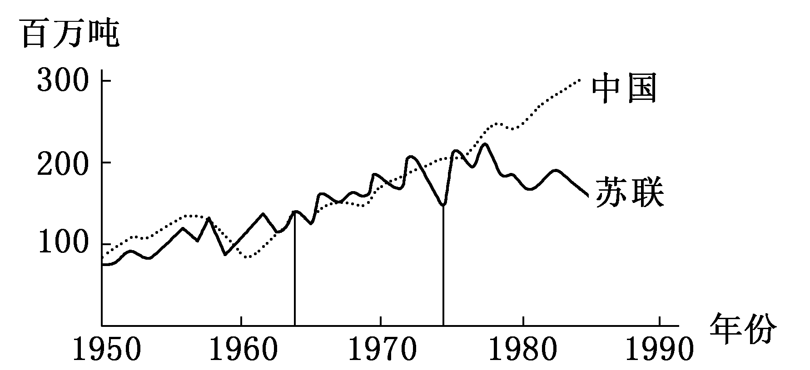
P126“学习聚焦”
中国的社会主义建设与改革，符合中国国情和世界历史发展大势，前途光明。
发掘命题
3．下面是苏联和中国的粮食产量(1950—1984年)示意图。20世纪80年代两国粮食产量状况出现巨大差异的重要因素是 ( )
A．自然因素 B．外交因素
C．政治因素 D．人口因素

Slide 46
答案：C
解析：材料表明在20世纪80年代，苏联与中国的粮食产量差距逐渐拉大，根据所学可知，此时中国开始改革开放，而苏联的戈尔巴乔夫改革背离社会主义方向，因此二者区别的原因是政治因素，故选C项。

Slide 47
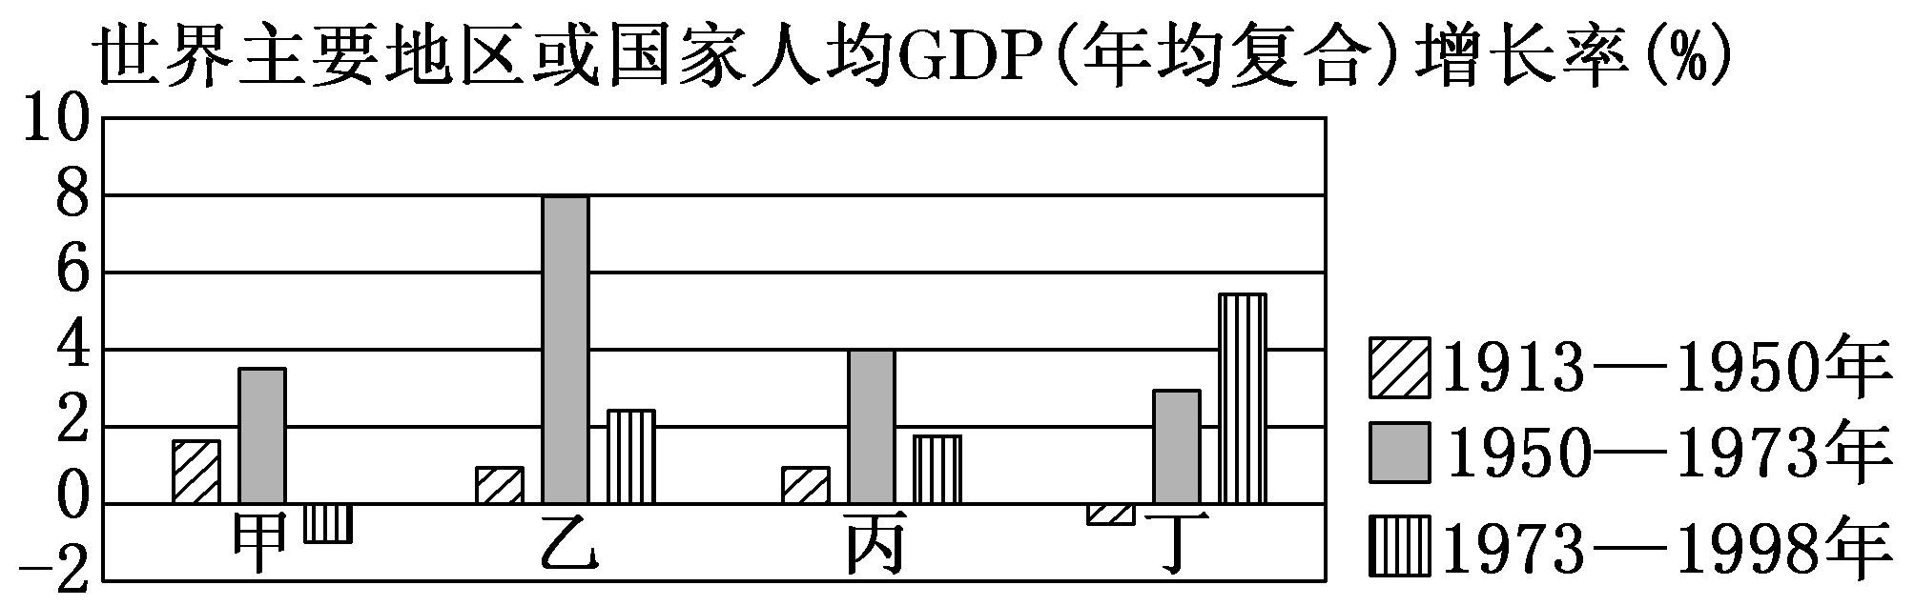
4．下表是中国、日本、西欧和苏联(俄国)1913—1998年人均GDP(年均复合)增长率(%)。据此判断，甲、乙、丙、丁所代表的国家或地区对应正确的是 ( )
A．苏联(俄国)、日本、西欧、中国
B．日本、苏联(俄国)、中国、西欧
C．中国、日本、苏联(俄国)、西欧
D．西欧、中国、苏联(俄国)、日本

Slide 48
答案：A
解析：结合所学知识可知，1913—1950年苏联通过社会主义建设取得了举世瞩目的成就，但是1973—1998年苏联计划经济体制逐渐僵化，再加上苏联的解体，使苏联经济逐步走向负增长，所以甲是苏联(俄国)；1950—1973年日本经济快速发展，甚至一度反超西欧，所以乙是日本；二战结束后，西欧出现普遍衰落的趋势，但是通过区域集团化，欧洲经济一度快速发展，所以丙是西欧；1913—1950年中国绝大部分时间处于半殖民地半封建社会，社会经济处于负增长，但是改革开放以来，中国经济取得了举世瞩目的成就，所以丁是中国；选择A项符合题意。

Slide 49
教材“史学史材”信息的延展发掘
(经典主流的课本素材是高考命题的参照)
教材P126“学思之窗”
封建社会代替奴隶社会，资本主义代替封建主义，社会主义经历一个长过程发展后必然代替资本主义。这是社会历史发展不可逆转的总趋势，但道路是曲折的。资本主义代替封建主义的几百年间，发生过多少次王朝复辟？所以，从一定意义上说，某种暂时复辟也是难以完全避免的规律性现象。一些国家出现严重曲折，社会主义好像被削弱了，但人民经受锻炼，从中吸收教训，将促使社会主义向着更加健康的方向发展。
——邓小平《在武昌、深圳、珠海、上海等地的
谈话要点》，《邓小平文选》第3卷

Slide 50
一、据材多维思考
1．你怎样理解材料中这段话？
[提示] 这段材料阐述了社会发展的规律，说明了社会主义取代资本主义是历史发展的必然，但这一过程是曲折的。只有坚定信念、吸取教训，才能促使社会主义向着更加健康的方向发展。如虽然苏联解体、东欧剧变使国际社会主义运动遭到重大损失，但这只是苏联模式的失败，并不代表整个社会主义事业的失败。

Slide 51
2．纵观二战后社会主义国家的发展和变化，谈谈你对社会主义的理解。
[提示] 苏联经验以及苏联体制走到尽头的历程，为未来兴起的任何一种可行的社会主义体制的形成，提供了重要的教训。因此，建设社会主义的途径不是唯一的，是可以根据具体国情不断变化的，但建设社会主义的目标始终如一，是我们坚定的方向。
3．了解中国社会主义发展的历程，谈谈中国改革为何能够成功。
[提示] 基于中国实际国情，与时俱进地调整方针；中国特色社会主义道路激发活力与创造力。

Slide 52
二、类材拓展训练
1．“如同社会发展永远也不可能一步到位一样，斯大林去世后，消除斯大林个人给苏联社会主义造成的严重不良后果，改革苏联模式，都只能在苏联模式的基础上，从当时苏联的社会实际出发，逐步进行。”材料意在说明 ( )
A．苏联模式不符合时代要求
B．赫鲁晓夫不想突破苏联模式
C．苏联解体源于苏联模式
D．赫鲁晓夫改革的局限性源于时代环境

Slide 53
答案：D
解析：材料“社会发展永远也不可能一步到位”“改革苏联模式，都只能在苏联模式的基础上，从当时苏联的社会实际出发，逐步进行”说明突破苏联模式不可能一步到位，所以最初进行改革的赫鲁晓夫改革也具有局限，这不是赫鲁晓夫的责任，而是时代原因造成的，故选D项。

Slide 54
2．从20世纪50年代开始，东欧和苏联普遍进行了改革，但最终却出现了东欧剧变和苏联解体的结局。从根本上说，这是因为这些国家的社会主义 ( )
A．没有随时代的变化而变化
B．没有解决劳动者积极性问题
C．没有调节好阵营内部矛盾
D．没有解决政府与群众的矛盾

Slide 55
答案：A
解析：东欧剧变和苏联解体，从根本上说是因为这些国家都没有摆脱苏联模式的束缚，没有在市场经济时代的改革浪潮中找到正确的改革方向，故选A项。

Slide 56
3．20世纪90年代，在学术思潮上，西方世界所推出的历史终结论甚嚣尘上，致使普遍价值观和资本主义民主，人权等意识形态及以美国为代表的资本主义发展模式，一时间占据着国际舆论的制高点。这一现象的出现主要是由于 ( )
A．世界格局多极化趋势出现
B．西方的霸权体系开始形成
C．全球经济重心出现转移
D．世界格局发生急剧变动

Slide 57
答案：D
解析：根据材料“20世纪90年代……以美国为代表的资本主义发展模式，一时间占据着国际舆论的制高点”可知，美国为首的资本主义在国际上占据主导地位，据所学可知两极格局的瓦解使资本主义占据优势，故选D项。

Slide 58
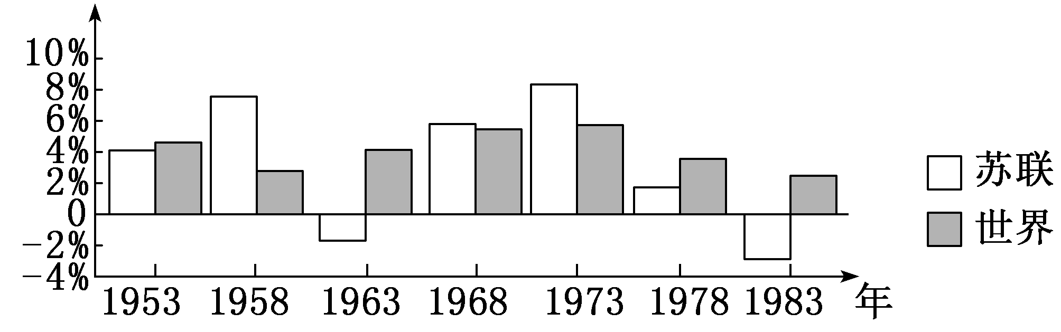
4．阅读下列材料，回答问题。
材料一 下图是1953—1983年苏联与世界实际GDP平均增长率的对比。
对应时期的苏联领导人：
赫鲁晓夫 上台：1953年 下台：1964年 | 勃列日涅夫 上台：1964年 下台：1982年

Slide 59
材料二 1986年，苏联流传一则笑话，这则笑话把苏联比做一列因铁轨已到尽头，无法继续前进的火车。每个领导人都以自己的方式处理这场危机：斯大林下令把司机和列车员枪决；赫鲁晓夫则为他们平反；勃列日涅夫把窗帘拉上并命令左右摇动列车，造成列车正在运行的假象；戈尔巴乔夫则拉开窗帘，把身子探出窗外大声喊道：前面没有铁轨了，前面没有铁轨了！
(1)从材料一看，赫鲁晓夫和勃列日涅夫的经济改革对苏联经济的作用如何？
(2)材料二中1986年苏联“无法继续前进”时，戈尔巴乔夫是如何解决“铁轨”问题的？结果如何？

Slide 60
解析：第(1)问，应注意赫鲁晓夫和勃列日涅夫上台的时间，再结合材料一图示指出赫鲁晓夫和勃列日涅夫经济改革的作用。第(2)问，应围绕戈尔巴乔夫改革最终导致苏联解体分析。
答案：(1)在一段时期内有一定的效果，但长期而言都不可避免地陷入失败的境地，都没有从根本上解决苏联经济存在的问题。
(2)解决：戈尔巴乔夫对苏联经济体制和政治体制进行了根本性的变革和改造。
结果：经济体制改革陷入困境，政治体制改革使国内局势失控，导致苏联解体。

Slide 61

“课时跟踪检测”见“课时跟踪检测（二十）”
(单击进入电子文档)

Slide 62



谢 谢 观 看

